Slide 1
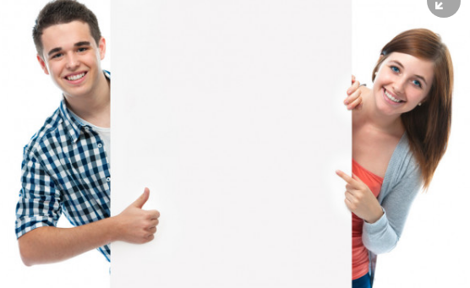

Практика наставничества
в формате «студент – студент»
Старший мастер
Бунулу Анна Александровна
СПб ГБПОУ «Индустриально-судостроительный лицей»

Slide 2

«Глубокое понимание важнее простого знания формул»
А.Шляхер
Нравственный
Эстетический
Физический
Интеллектуальный
Успех
образования

Slide 3




Для чего?
Адаптация для обучающихся 1 курса
Развитие общих компетенций
Повышение успеваемости
Вторичная профориентация

Slide 4
Структура наставничества
Мастер производственного обучения/ Преподаватель
Студент 3-4 курса НАСТАВНИК
Студент 1 курса
Студент 1 курса
Студент 3-4 курса
НАСТАВНИК
Студент 1 курса

Slide 5
Основные преимущества модели с учетом особенностей учебно – производственного процесса
Форма наставничества | Определение | Преимущества
Студент - студент | Наставником является студент старшего курса и имеющий практический опыт в данной области. | Наставник помогает студенту в практическом освоении технологического процесса, быстрому формированию навыков работы на оборудовании, выстраивании рабочих отношений и повышении личной удовлетворенности работой Эффективный наставник показывает, наблюдает за самостоятельными действиями студента, анализирует причины ошибок, обеспечивает честную и конструктивную обратную связь Наставник помогает студенту отслеживать прогресс в выполнении технологических операций, совместно осуществляют контроль качества продукции

Slide 6
Практическое применение
WorldSkills
Производственная практика
Учебная практика
Внеурочная деятельность
Мастер-классы

Slide 7
Наставничество на учебной/производственной практике
Цель наставничества:
Временная помощь в адаптации студента в образовательно- производственном пространстве.
Задачи:
ускорение процесса обучения конкретным трудовым навыкам для выполнении конкретных производственных задач;
развитие способности студента самостоятельно, качественно и в срок выполнять возложенные на него трудовые функции;
формирование и развитие ответственного и сознательного отношения к работе;
оказание моральной и психологической поддержки в преодолении трудностей, возникающих при выполнении трудовых функций;
развитие позитивного интереса к трудовой деятельности

Slide 8
ИТОГИ применения наставничества
Обучающиеся с ОВЗ выпускаются с навыками коммуникации и более уверенные в себе;
Более высокий и быстрый темп адаптации детей-сирот;
Успешная и качественная отработка навыков на производственной практике на предприятиях СПб;
Увеличение процента трудоустроенных выпускников по профессии.

Slide 9
Контакты
Бунулу Анна Александровна
СПб ГБПОУ «Индустриально-судостроительный лицей»
Тел.: +7-921-764-57-92
E-mail: deadzabava@list.ru

